Slide 1
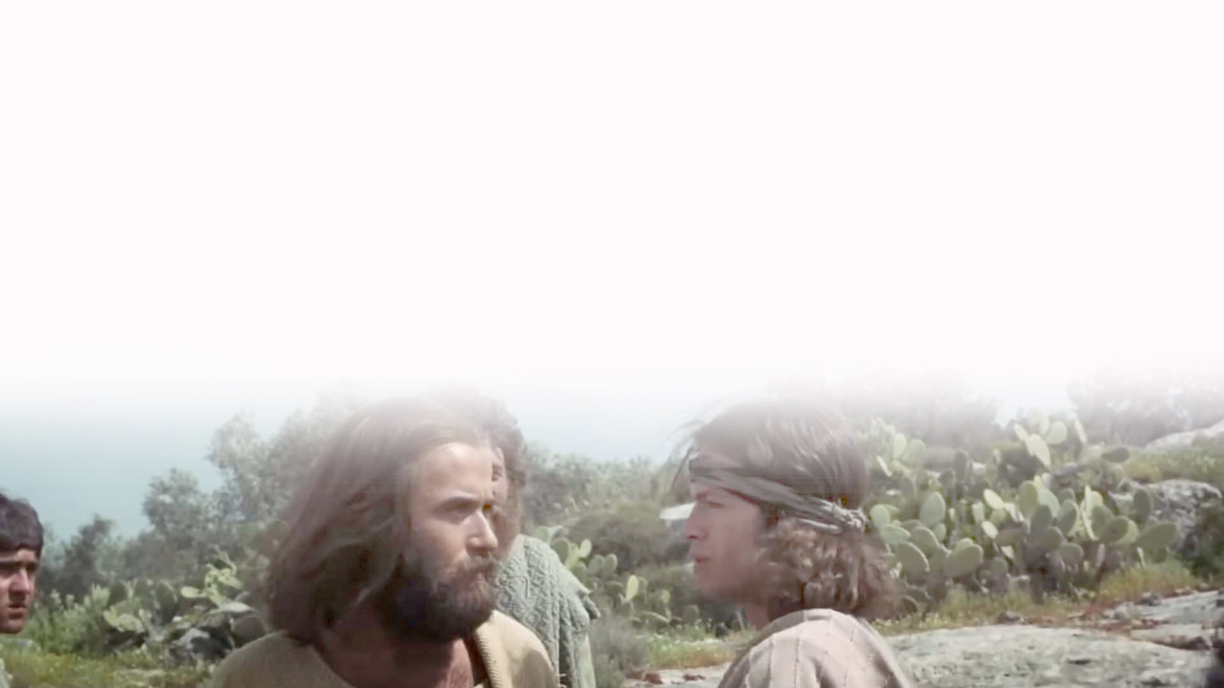
1.나를 위해 오신 주님
나의 죄를 위하여서

Slide 2
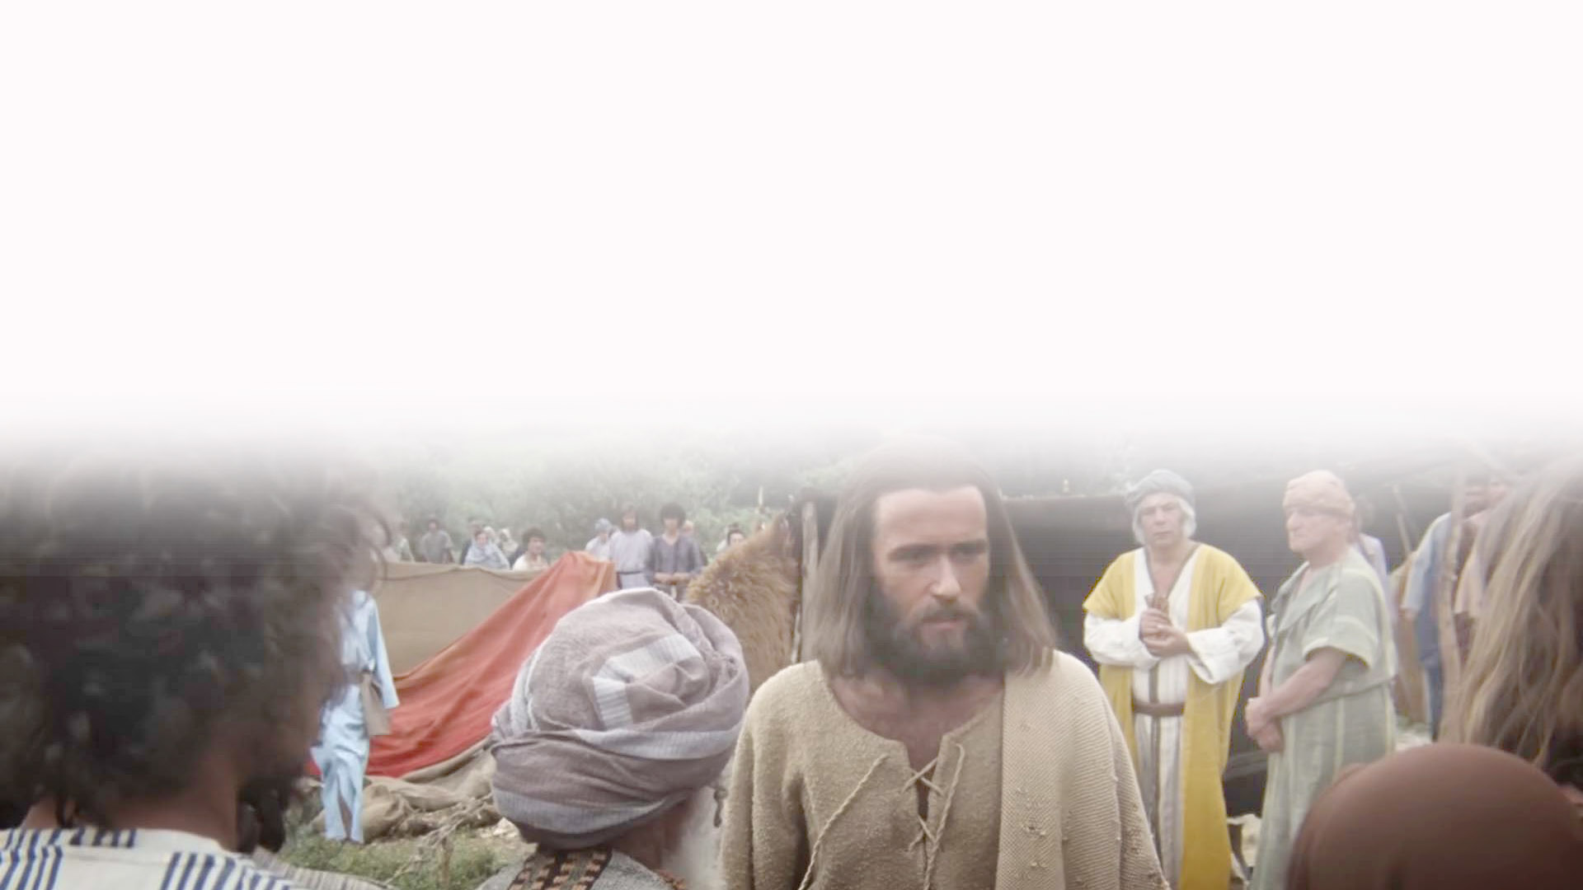
유대 민족들에게
잡히시던 그날 밤에

Slide 3
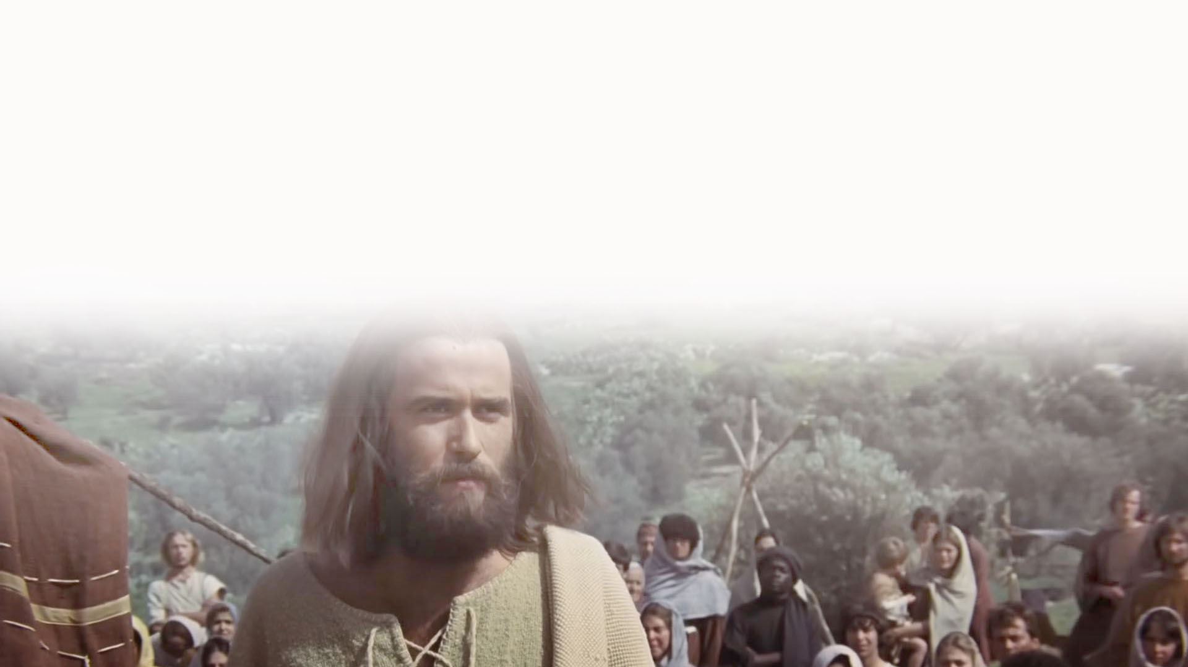
아무런 말도 없이
우리에게 사랑을

Slide 4
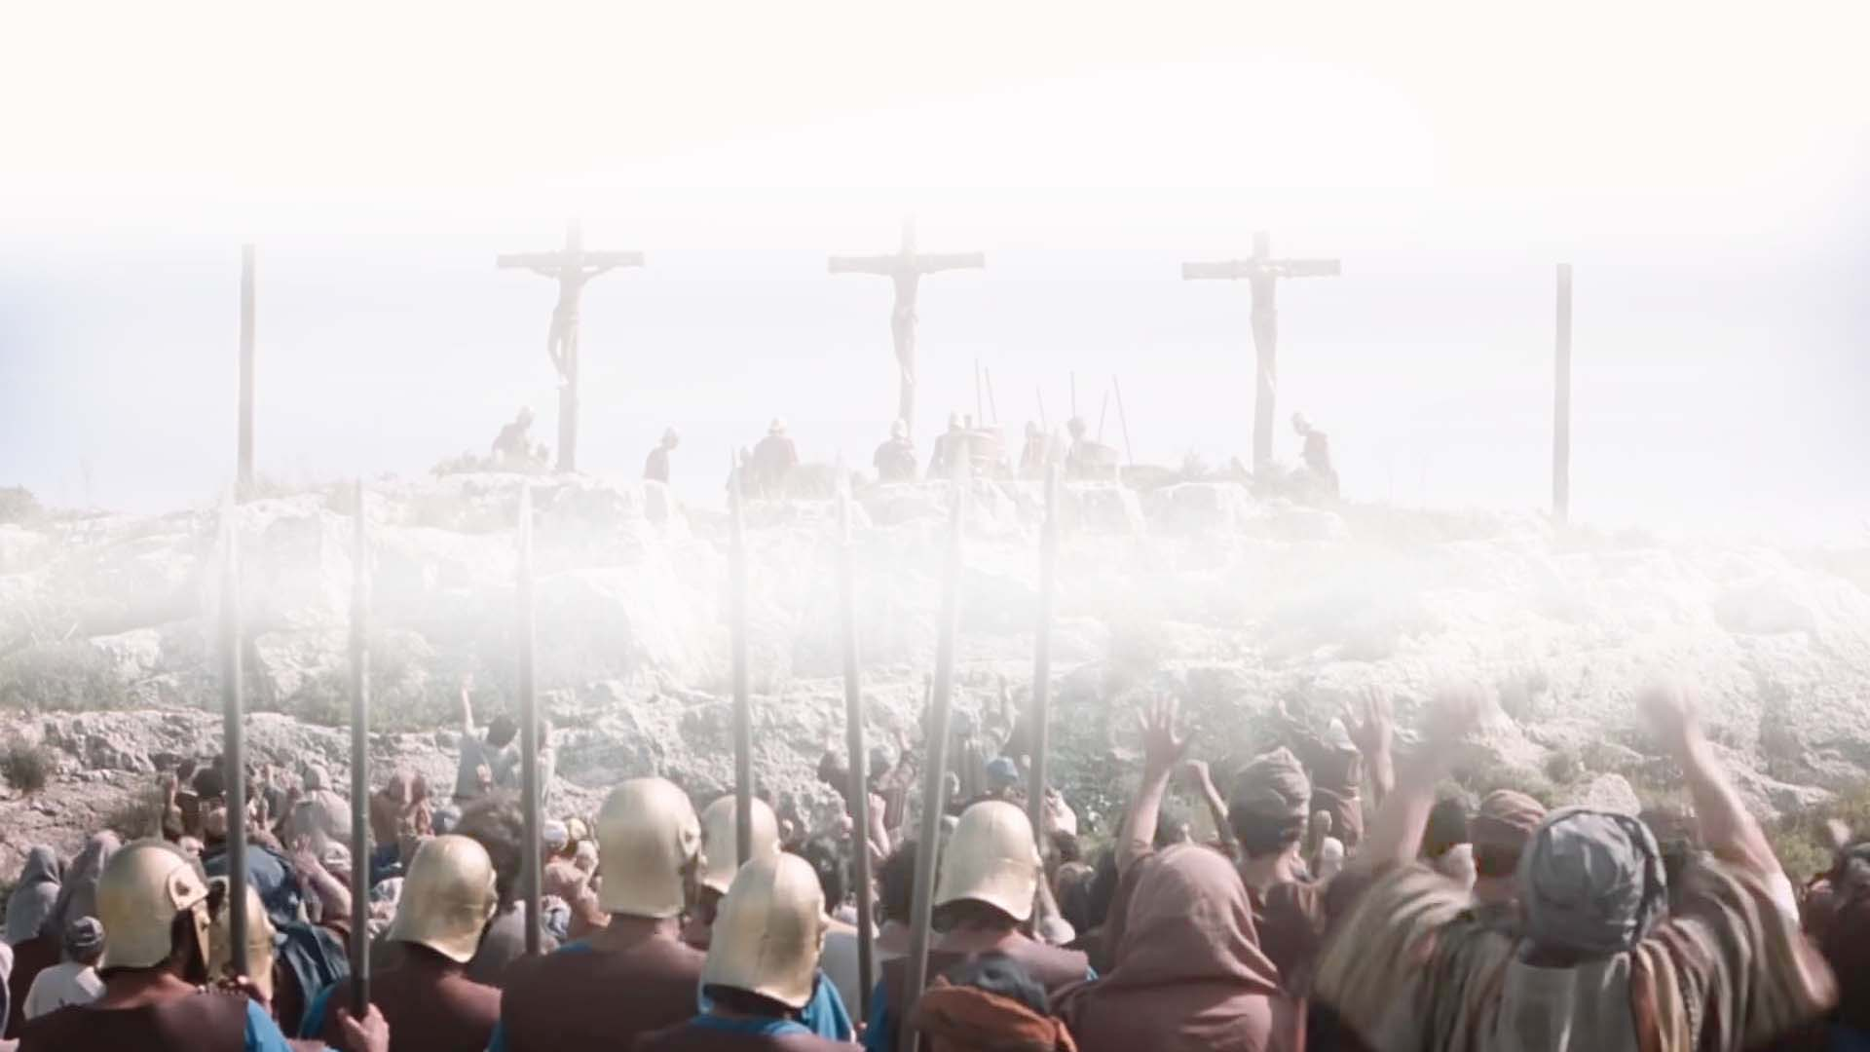
보여주신 주님 예수
십자가를 지셨네

Slide 5
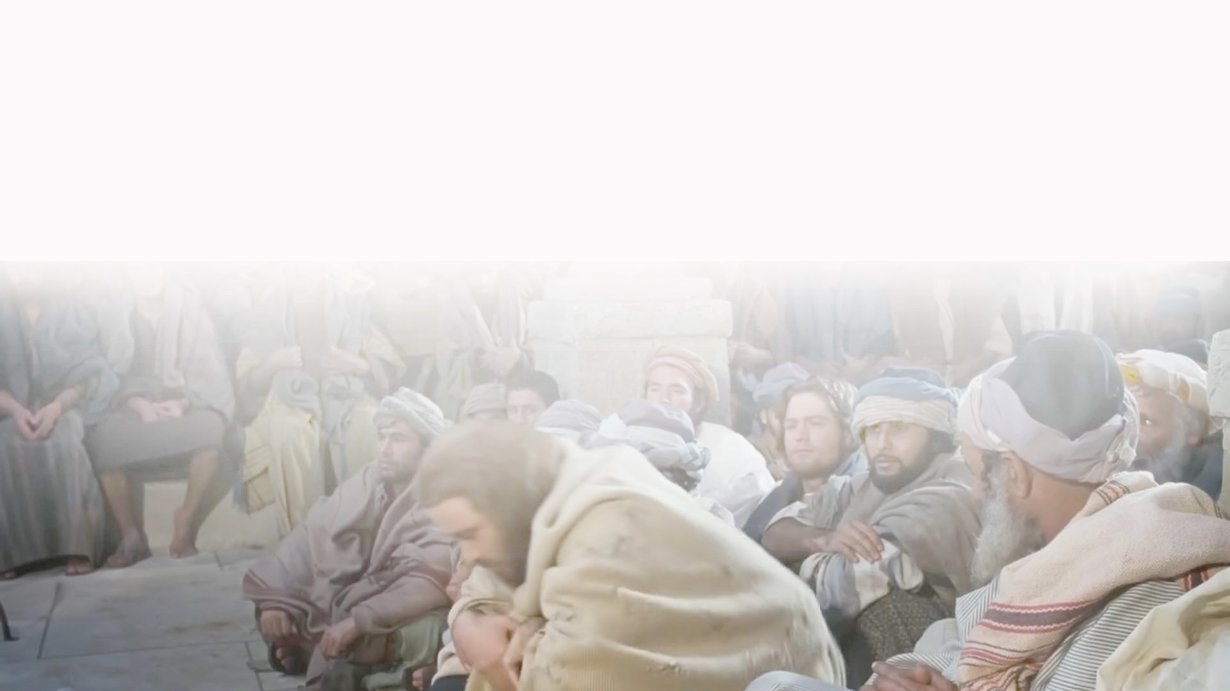
그러나 언젠가
주님을 부인하며
원망하고 있을때에

Slide 6
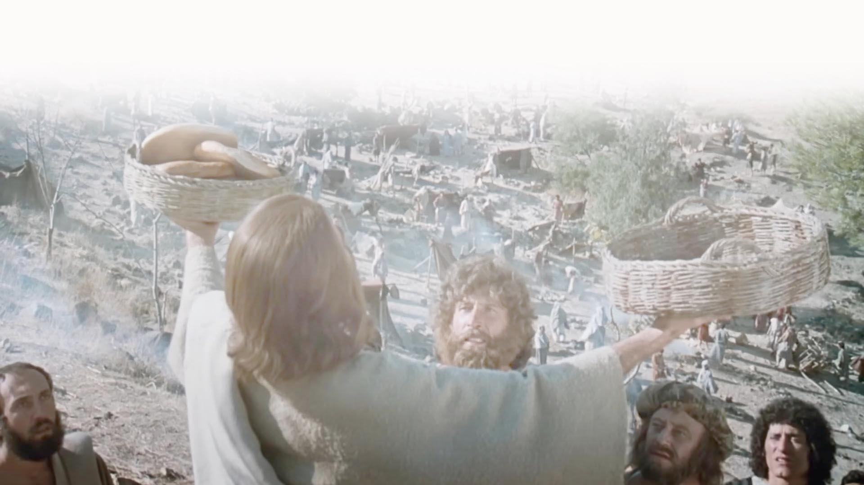
나에게 오셔서 사랑의 손길로 어루만지셨네

Slide 7
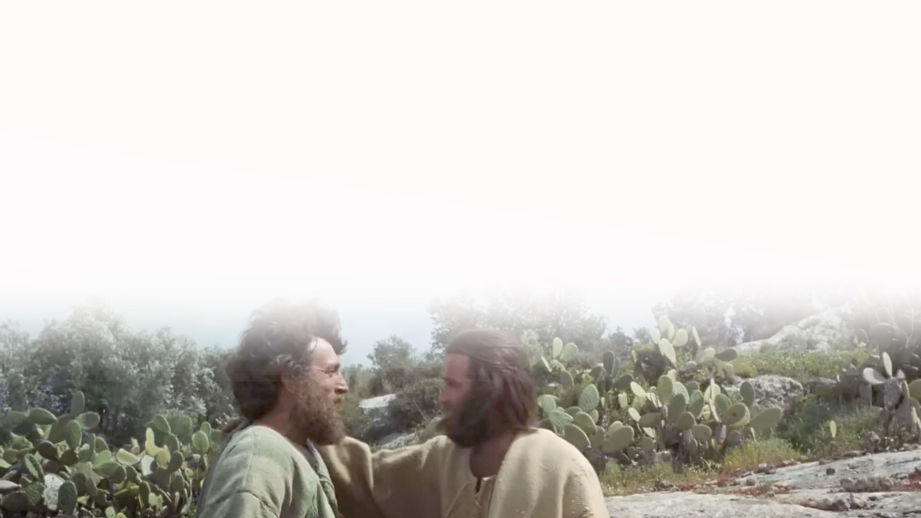
거절할 수 없어 외면
할 수 없어 주님의
그 손을 잡았었네

Slide 8
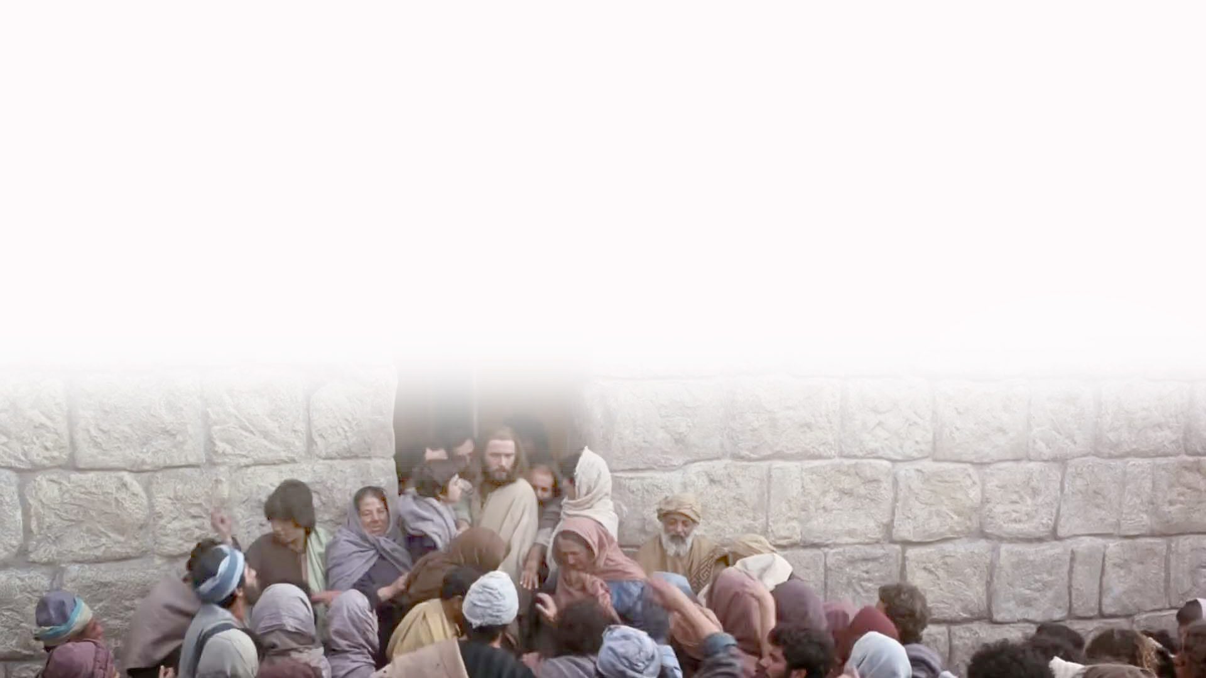
주님의 사랑에
뜨거운 눈물을
흘리고야 말았다네

Slide 9
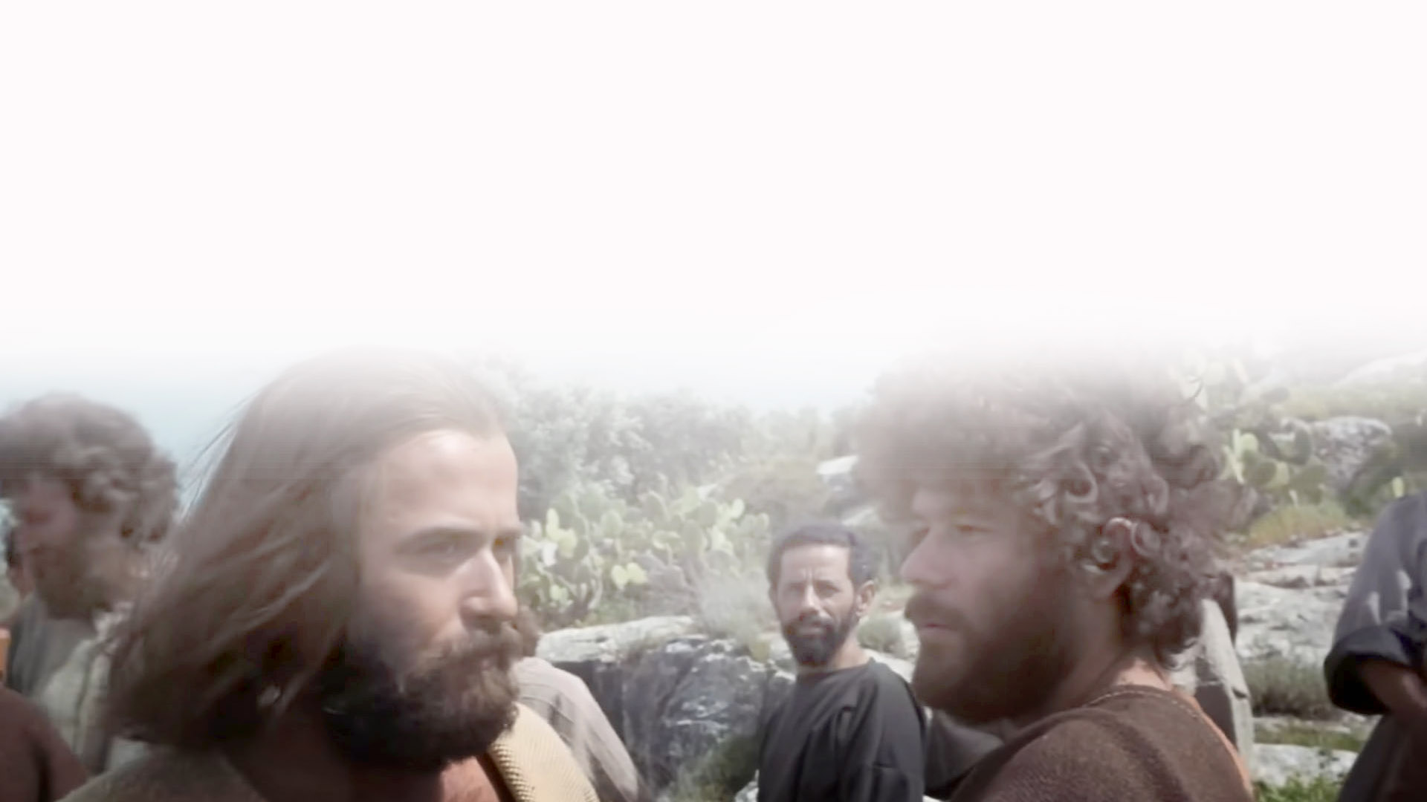
2.이 세상에 오신 주님
나의 죄를 위하여서

Slide 10
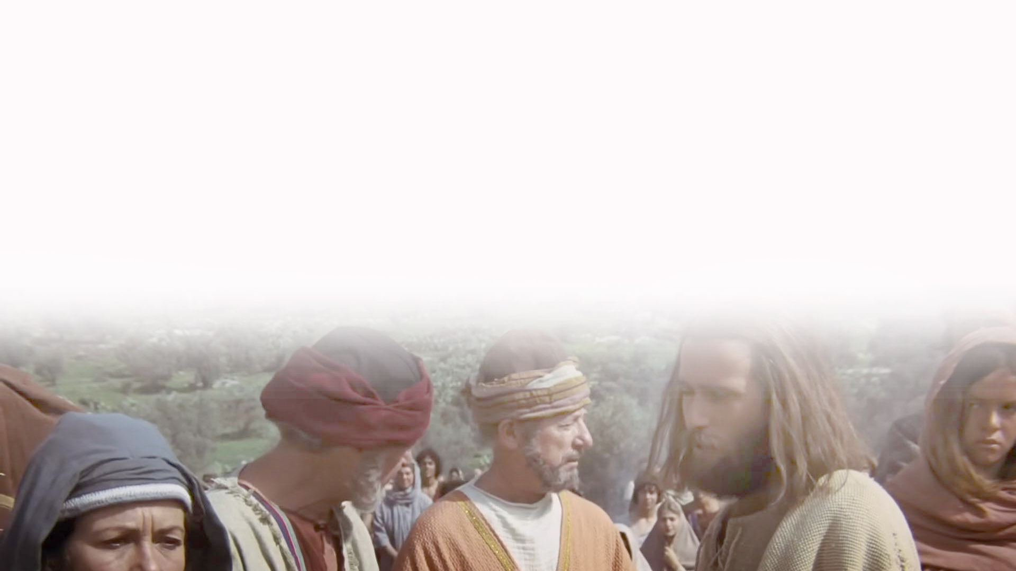
로마병정 창과 칼에
찔리시던 그날 오후

Slide 11
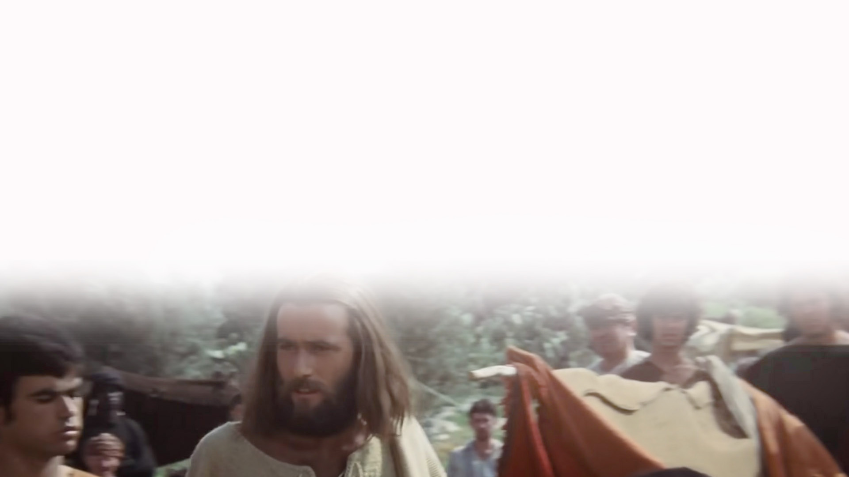
아무런 말도 없이
우리에게 평안을

Slide 12
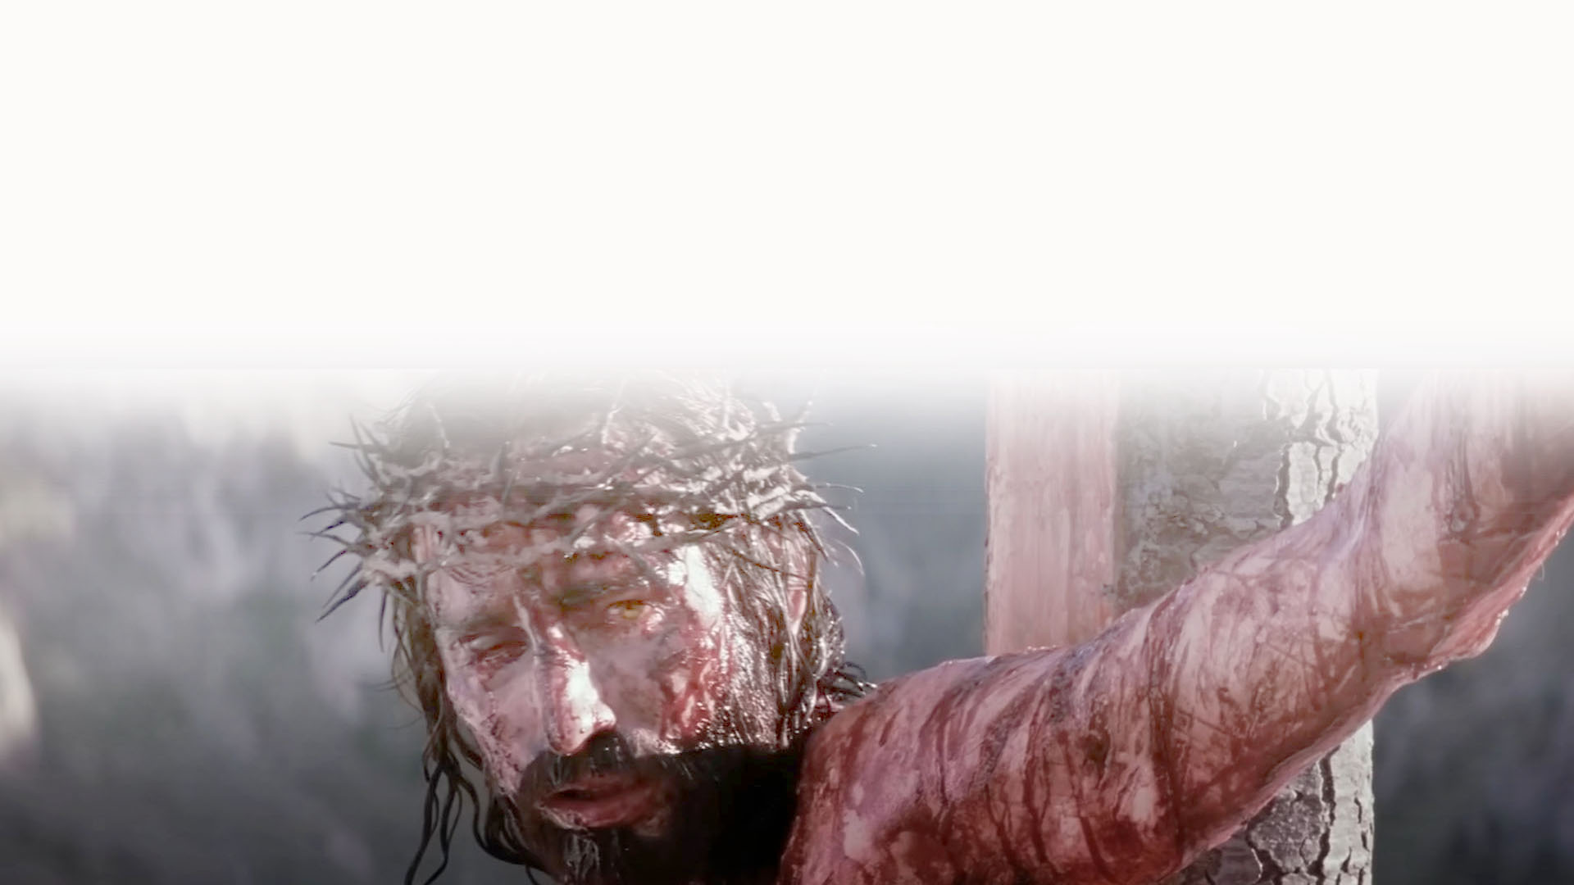
약속하신 주님 예수
십자가에 못박혔네

Slide 13
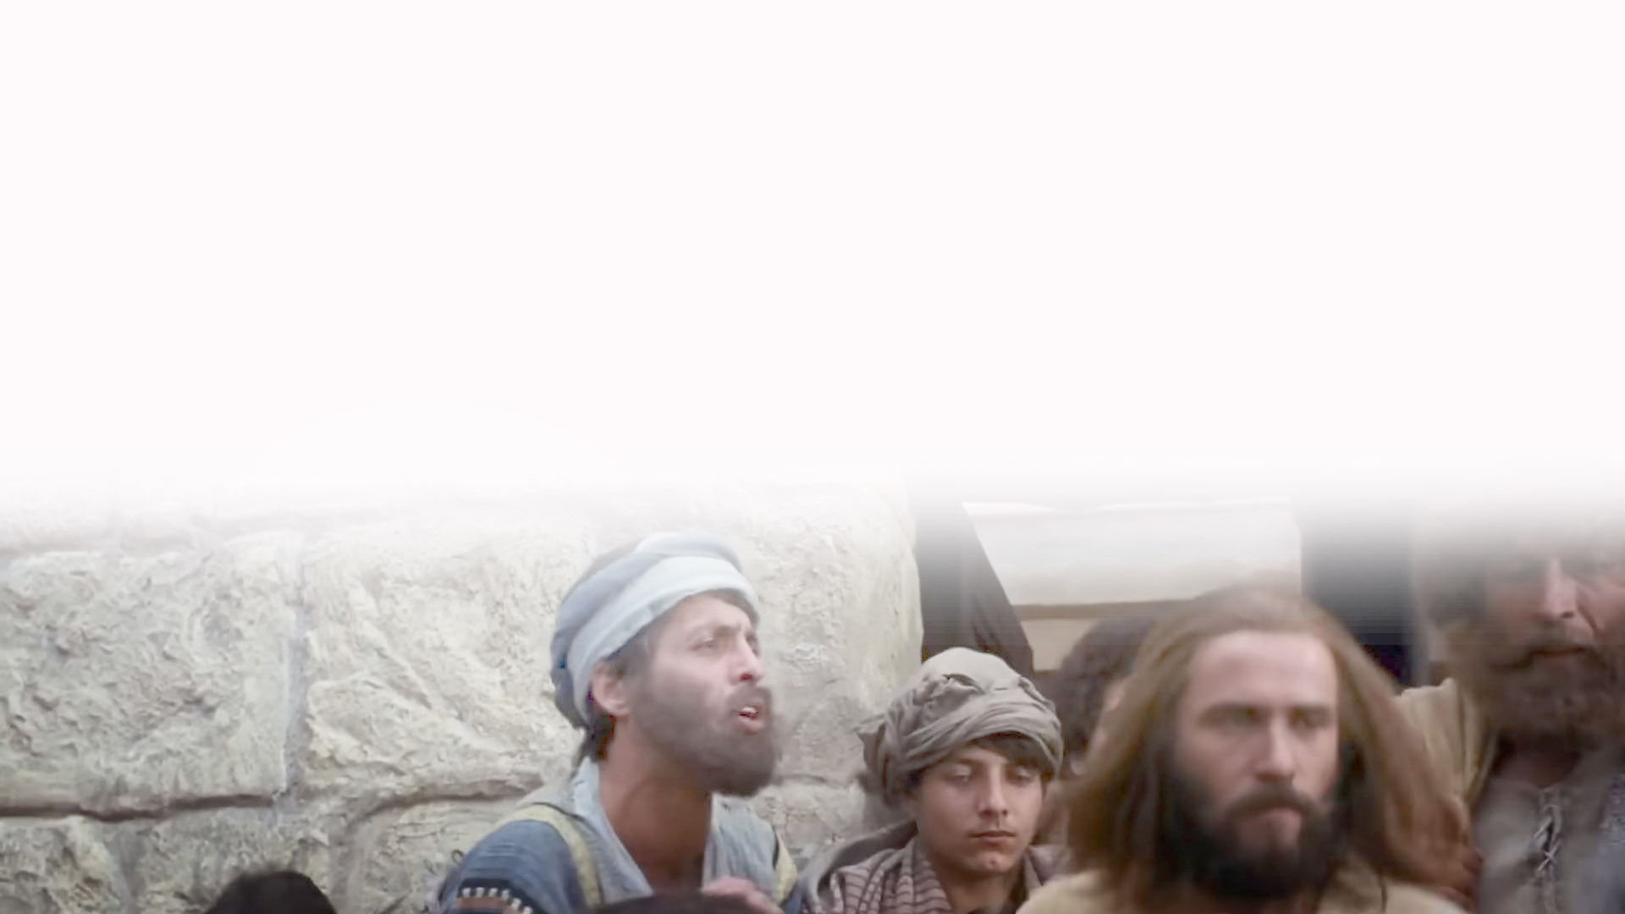
그러나 언젠가
주님을 부인하며
원망하고 있을때에

Slide 14
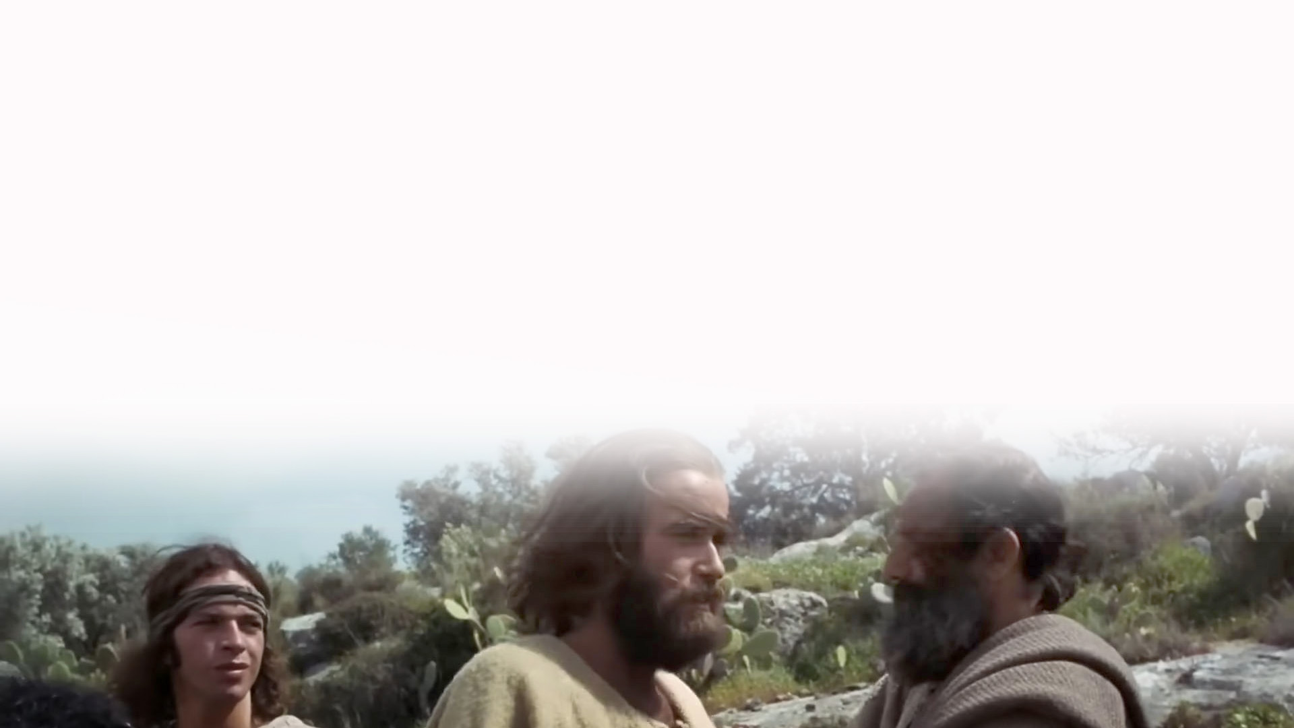
나에게 오셔서
사랑의 손길로
어루만지셨네

Slide 15
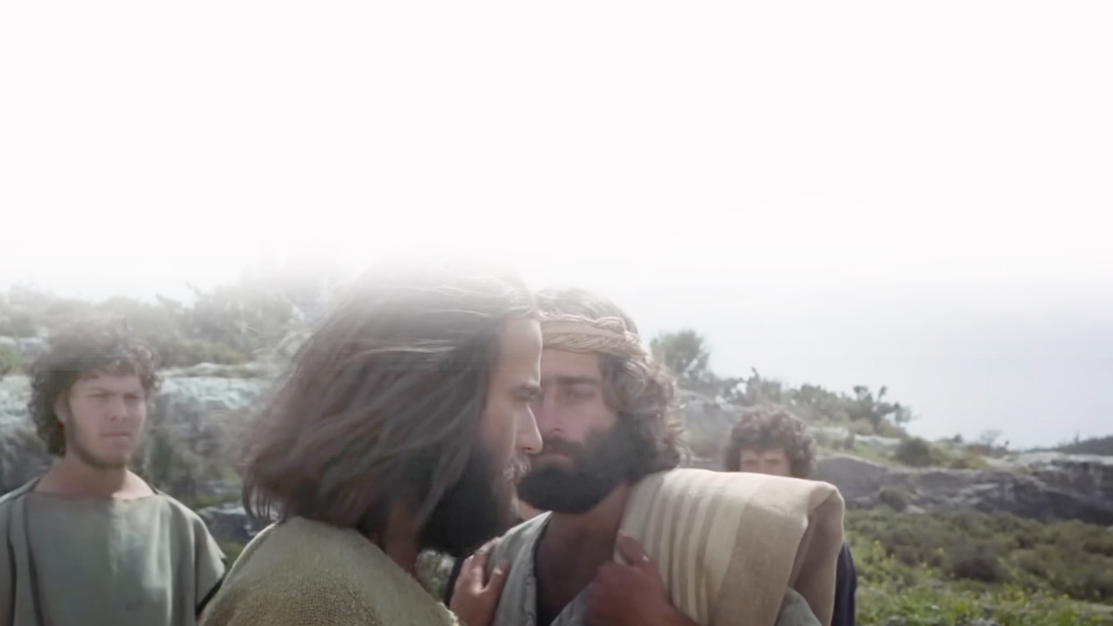
거절할 수 없어 외면
할 수 없어 주님의
그 손을 잡았었네

Slide 16
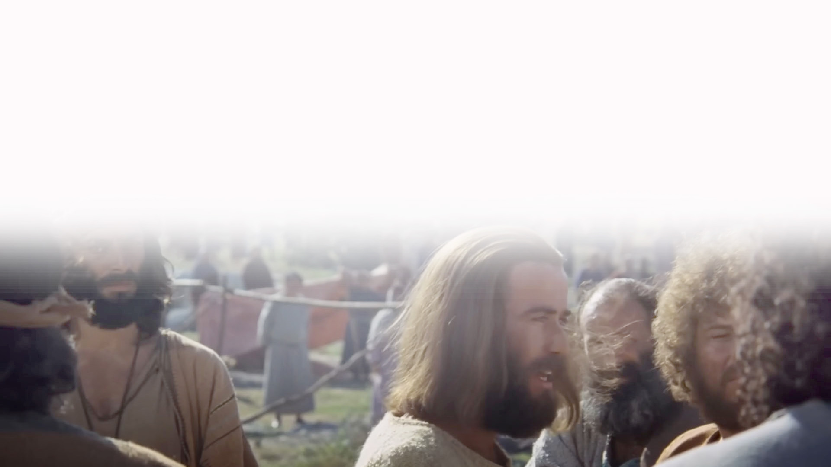
주님의 사랑에 뜨거운
눈물을 흘리고야
말았다네-

